Slide 1


Логопедическое занятие по различению букв А и О в 3 классе
Занятие на развитие распознавания и письма букв А и О у школьников.
Распопина Вера Владимировна, учитель-логопед МАОУ СОШ №8 ЯНАО г.Лабытнанги

Slide 2

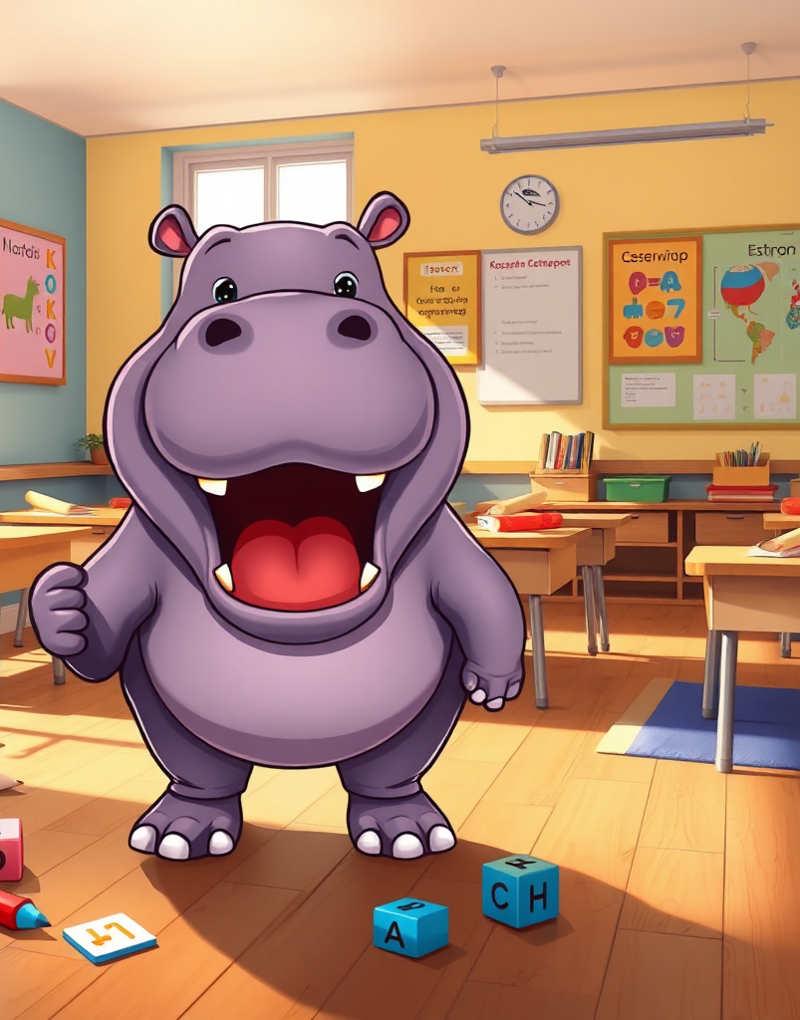
Развиваем артикуляцию с упражнением «Бегемотик»
Покажем как бегемот широко открывает рот, изображаем бегемотика с открытым ртом, удерживай его в таком положении на счёт от 1 до 5, повтори 3 раза.
Упражнение укрепляет речевой аппарат и помогает в произношении.
2

Slide 3



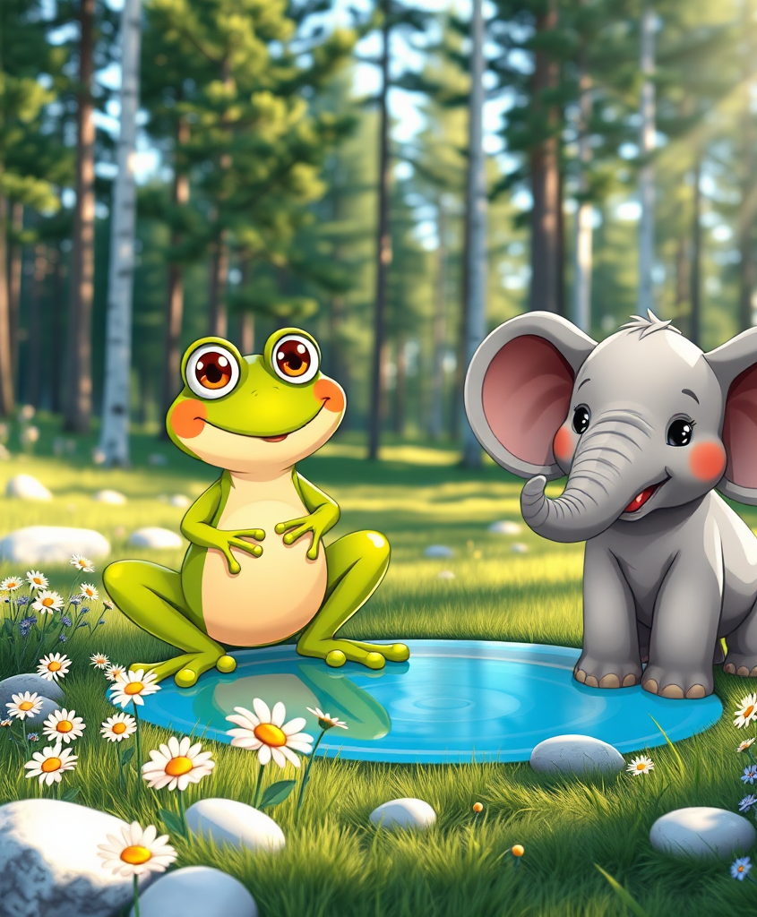
Упражнение
«Лягушка» и «Слоник»
«Лягушка» широко улыбнёмся, показав зубы, переходим к «слоник»
«Слоник» вытягиваем сомкнутые губы вперёд, переходим к «лягушка»
Выполним комплекс упражнений 5 раз.
Комплекс упражнений «лягушка» и
«слоник» улучшает артикуляцию и развивает мышечную память.
3

Slide 4

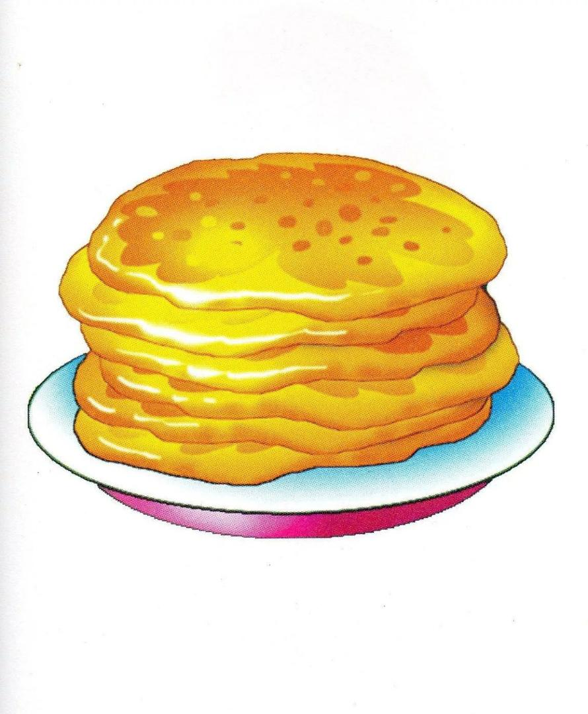
Упражнение «Блинчик» для разминки языка
Слегка улыбнёмся, приоткроем рот и положим язык на нижнюю губу, сделаем его тонким и широким, как блинчик. Удерживаем его неподвижно в таком положении под счёт от 1 до 5, повторим 3 раза.
Регулярное выполнение упражнения помогает правильно произносить звуки и улучшает навыки коммуникации.
4

Slide 5

Ежедневные артикуляционные упражнения — залог успеха!
Регулярные тренировки помогают автоматизировать навык произношения и восприятия звуков, что значительно улучшает речь и письмо школьников.
Повседневное повторение упражнений способствует лучшему усвоению различения букв и звуков на письме и чтении.
Автоматизация артикуляции облегчает выполнение речевых заданий и повышает уверенность в себе при общении и в учёбе.
5

Slide 6





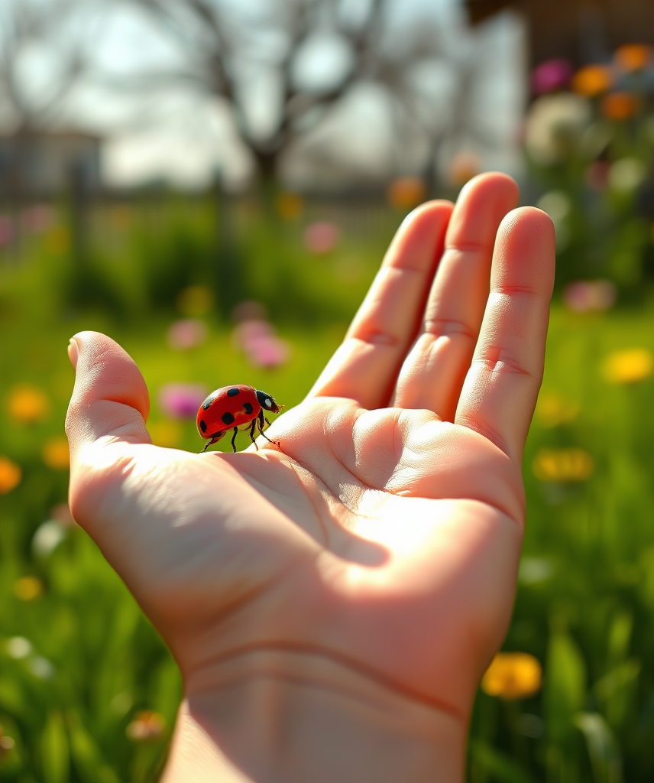
Упражнение «Сдуем божью коровку»
Держим ладонь перед собой и подуем вначале на правую, а после на левую, представляя, что сдуваем божью коровку.
Следим за правильностью выполнения упражнения.
Такое упражнение развивает речевое дыхание, что улучшает произношение звуков и помогает дыханию не сбиться при произнесении сложных слогов и слов.
6

Slide 7

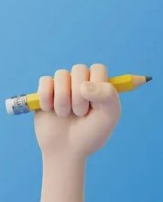
Физкультминутка для рук, подготовка к письму.
Упражнения с карандашом.
Медленно прокатим ребристый карандаш по ладони и пальцам, повторим 5 раз.
Манипуляции с карандашом развивают мелкую моторику пальцев, улучшая координацию для аккуратного письма.
7

Slide 8
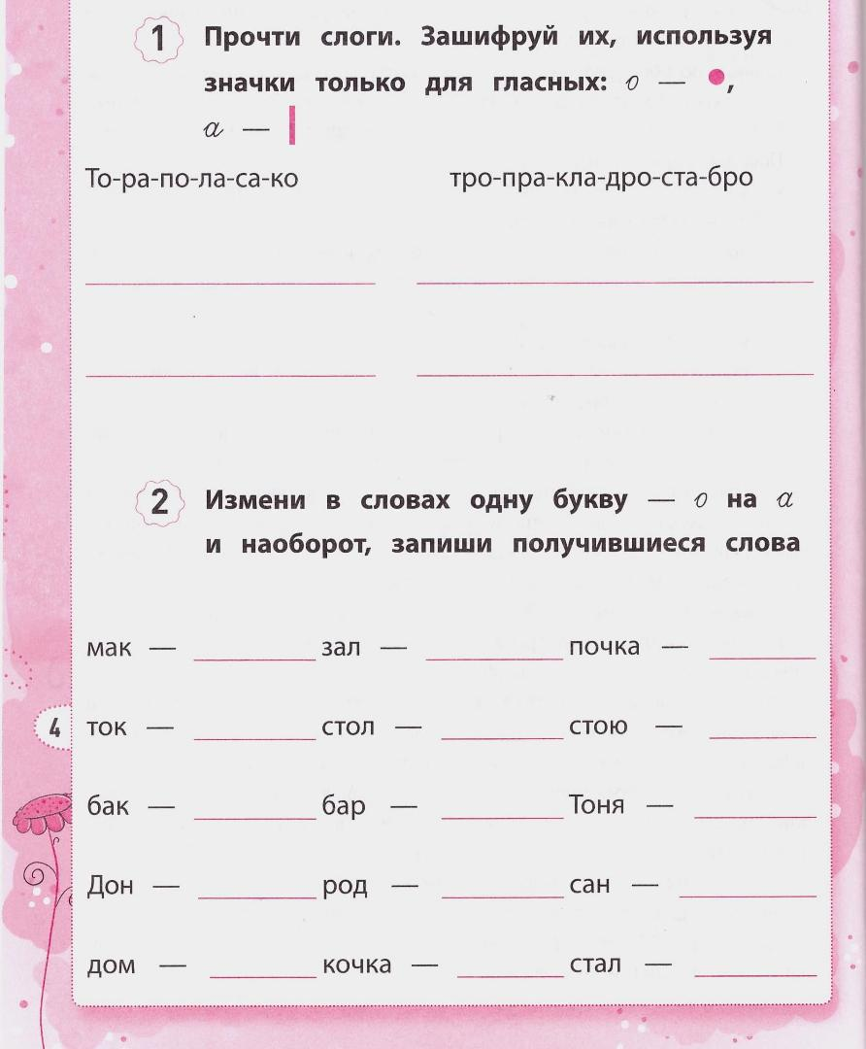
Дифференциация букв А- О
1. Прочти и запиши шифруя слоги как показано на примере в задании.
2. Измени и запиши в словах одну букву А на О и наоборот.
Данные упражнения способствуют развитию точности письма и улучшению восприятия звукового состава слов.
8

Slide 9
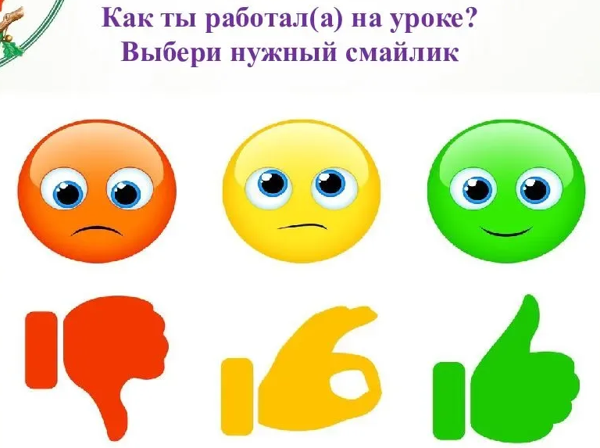
Наше занятие подошло к концу, но мы обязательно ещё увидимся на следующем!
9

